Slide 1
מפגש הכנה להאקאתון – רעננה עיר נגישה פיתוח מוצרים המשפרים נגישות בעיר רעננה

Slide 2
על סדר היום
מה זה האקאתון?
סדר היום בהאקתון
הרצאות השערה קצרות נציגי העירייה
פעילות כנפיים של קרמבו
עבודה בקבוצות

Slide 3
מה זה האקאתון?
מודל שמטרתו האצת פתרונות חדשניים לאתגר מורכב.
Hack ו- Marathon
אירוע הנפרש על מספר רב של שעות ברצף, בסביבה עתירת משאבים (משאבים טכנולוגיים, מנטורים, יועצים, מרצים מומחים)

Slide 4
איך זה עובד?
בהאקאתון מתמודדות קבוצות על פיתוח פתרונות חדשניים לאתגר נתון.
האירוע מסתיים בתחרות שבה מציגות הקבוצות את הפתרונות בפני השופטים.
הקבוצות המנצחות מקבלות משאבים נוספים ליישום הפתרונות.

Slide 5
מה ההבדל בין האקאתון לשולחנות עגולים
תהליך פיתוח ויישום
דיון חד פעמי

Slide 6
שלב ראשון
כל קבוצה בחרה/ בוחרת אתגר/ צורך/ בעיה מרכזית הקשורה לפיתוח מוצר שמשפר נגישות בתחומים שונים בעיר רעננה
האתגר/צורך/בעיה –
הגדרה ברורה ופשוטה של האתגר.
מי קהל היעד המתמודד עם הבעיה.
מי במיוחד סובל מהבעיה

Slide 7
שלב שני
כל קבוצה מפתחת פתרון לקושי / אתגר שזיהתה
הפתרון -
עונה באופן מלא על האתגר.
שונה מפתרונות חלופיים ובעל ערך גבוה מהם
ישים
מי קהל היעד של הפתרון?

Slide 8
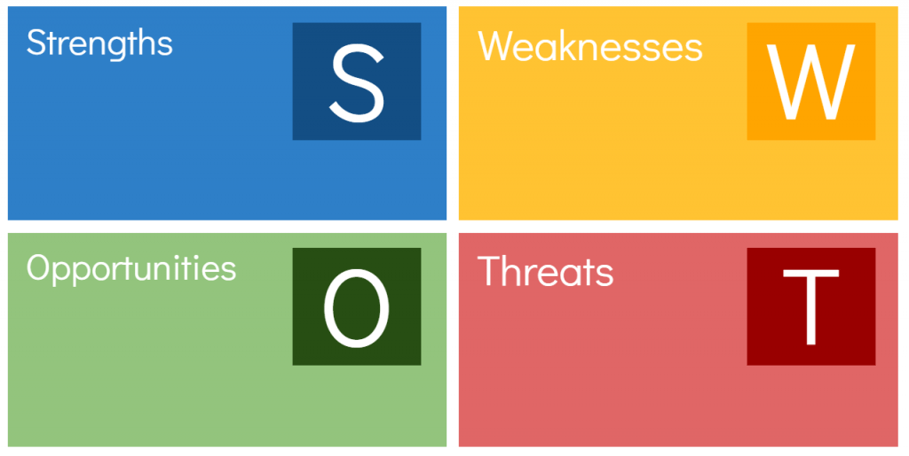
SWOT

Slide 9
SWOT
Threats (איומים) | Opportunities (הזדמנויות) | Weaknesses (חולשות) | Strengths (חוזקות)
מתחרים חדשים | שווקים חדשים | דברים החסרים לנו | דברים שאתם עושים טוב
שינויים רגולטוריים | יתרונות שיש לנו על המתחרים | דברים שאחרים עושים טוב יותר מאיתנו | המעלות שמבדילות אתכם ביחס למתחרים
תדמית/ סיקור שלילי | צרכים חדשים שעליהם ניתן לתת מענה | מגבלות של משאבים | משאבים פנימיים – אינטלקטואליים, איכויות, כישורי צוות
לקוחות משתנים / דרישות חדשות של הלקוחות | תדמית | מטרות או ערכים מעורפלים ולא ברורים | משאבים חומריים

Slide 10
פרזנטציה של עד 2 דקות
על פי מודל ה SWOT
אתגר, פתרון.
למה לבחור בכם?

Slide 11
סדר היום בהאקתון שייערך ב 27.12
8:30-9:00 התכנסות והרשמה
9:00-9:30 ברכות והרצאת העשרה
9:30-11:30 עבודה בקבוצות חידוד הפתרון לבעיה והצגתו בפני יושבי החדר
11:30-12:00 הפוגה
12:00-14:00 סקיצה ראשונית (שרטוט בעפרון)
14:00 ארוחת צהריים
14:30-16:00 העברת הסקיצה למדיה דיגיטלית
16:00-16:30 הפוגה
16:30-18:00 בניית המוצר כולל פרזנטציה
18:00-19:00 הצגת הפרזנטציה במליאה לשופטים.
19:00-19:30 הפוגה
19:00-20:00 הכרזת הפתרון המנצח.

Slide 12


